Slide 1


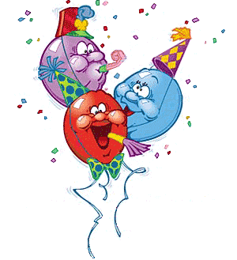
Muchas Isabel

Slide 2


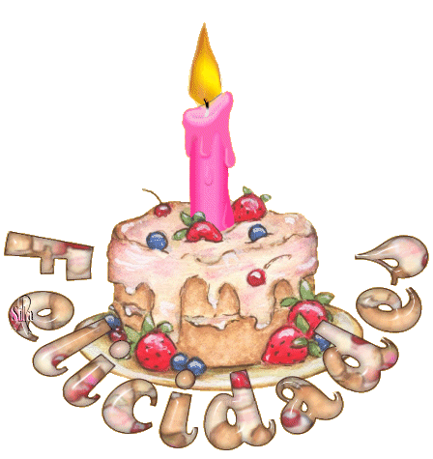
Tu amiga Yolanda
Mi amiga querida.. te deseo tantas cosas lindas .. pero bueno... primero que Dios te cuide siempre! que sigas siendo tan buena amiga como siempre... todos tus deseos se hagan realidad en la Paz del Señor y en su Misericordia.. que tengas tantos éxitos como tu corazón desee.. y que sobre todos vivas en el gozo que solo se conoce con el amor de Dios... besos FELIZ CUMPLEANOS Y MUCHISIMO CARINO SIEMPRE.

Slide 3




Slide 4


Slide 5
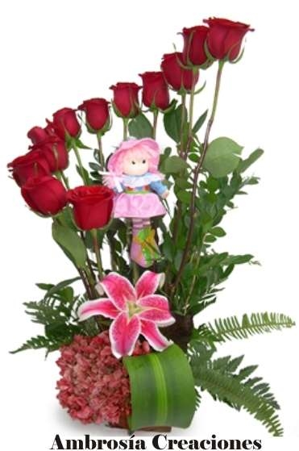

Que el camino salga a tu encuentro, que el viento siempre esté tras tuyo y la lluvia caiga suave sobre su cuerpo

Slide 6

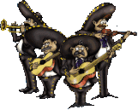
Espero que este día este lleno de ilusión y alegría y siga así los próximos 364 días, hasta su próximo día de cumpleaños y así 100 veces más como mínimo.

Slide 7

Que la alegría de éste día, sea la expresión constante de tu vida

Slide 8
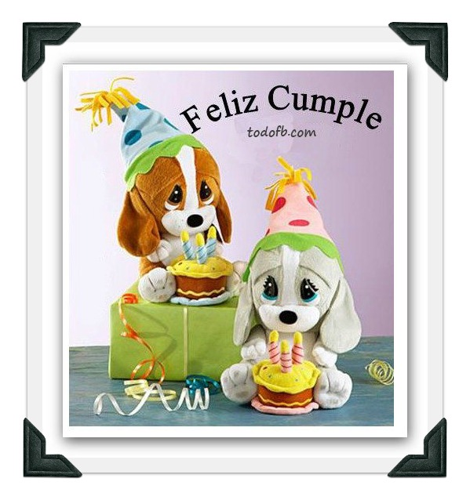
Un hoy bien vivido hace que cada ayer sea un sueño de felicidad y cada mañana una visión de esperanza.

Slide 9
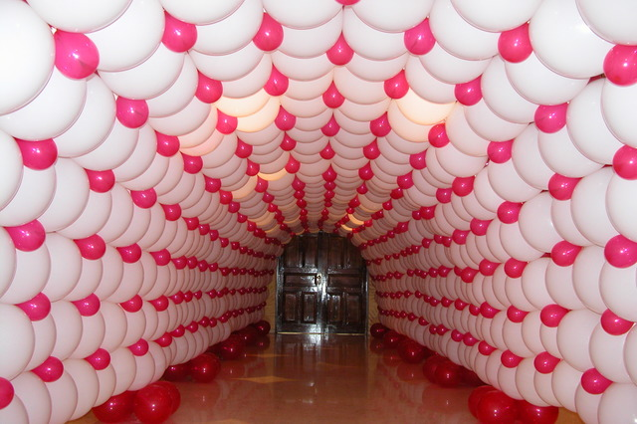
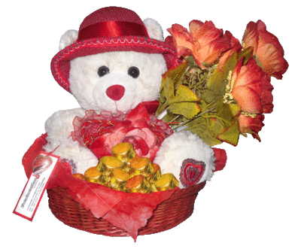
Las palabras no pueden sustituir un abrazo... pero sirven para hacerle llegar mis mejores deseos ¡¡¡¡FELICIDADES EN TU DIA!!!!

Slide 10

El Milagro de Existir

Slide 11




Amore
Feliz Cumpleaños Isabel
Amore

Slide 12







¿Te ha gustado?
Puedes ver más entrando
Aquí
Además puedes recibir powerpoints en tu correo electrónico suscribiéndote aquí:

